Slide 1









새우 중량 분석을 통한 성장 예측
밤새우기
서성관 고병진 홍기원 유제윤 황순길

Slide 2
01
02
주제선정 및 배경
데이터 수집 및 전처리
- 프로젝트 배경
- 바이오플락 개념
분석 목표 설정
데이터 분석 순서
데이터 수집
데이터 전처리
CONTENTS
03
04
데이터 분석
분석활용 및 기대효과
- 통계분석 by R . Studio
- 통계분석 by Python
- 분석 결과
- 한계점 및 해결방안
- 기대효과 및 발전 방향

Slide 3
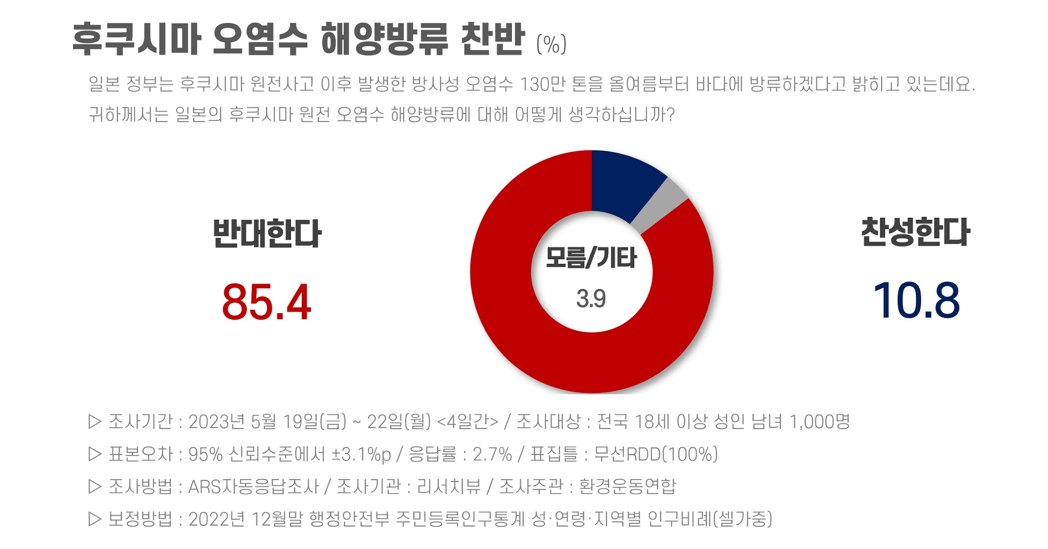
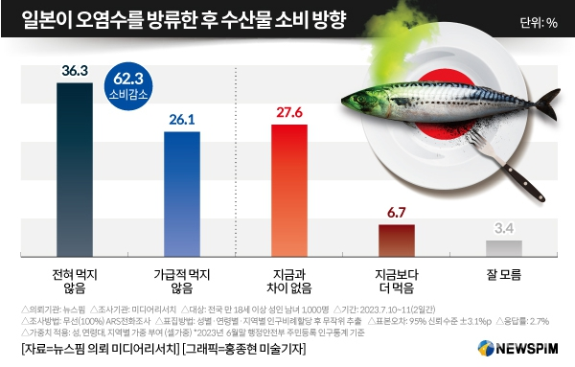
주제선정 및 배경
프로젝트 배경
오염수 방류로 인한 수산물 오염 심각
일본 오염수 방류로 인해 오염수에 포함되어있는 삼중수소는 생물체 내에서 흡수되기 쉬운 성질이 있어 유기적으로 결합해 유전적 변형 유발
[그림] 오염수 방류 찬반 현황
※ 출처 : 환경운동연합
[그림] 오염수 방류 후 소비방향(예상)
※ 출처 : 파이낸스투데이
바이오플락 육상양식을 통해 오염수로부터 안전한 수산물을 공급 필요

Slide 4
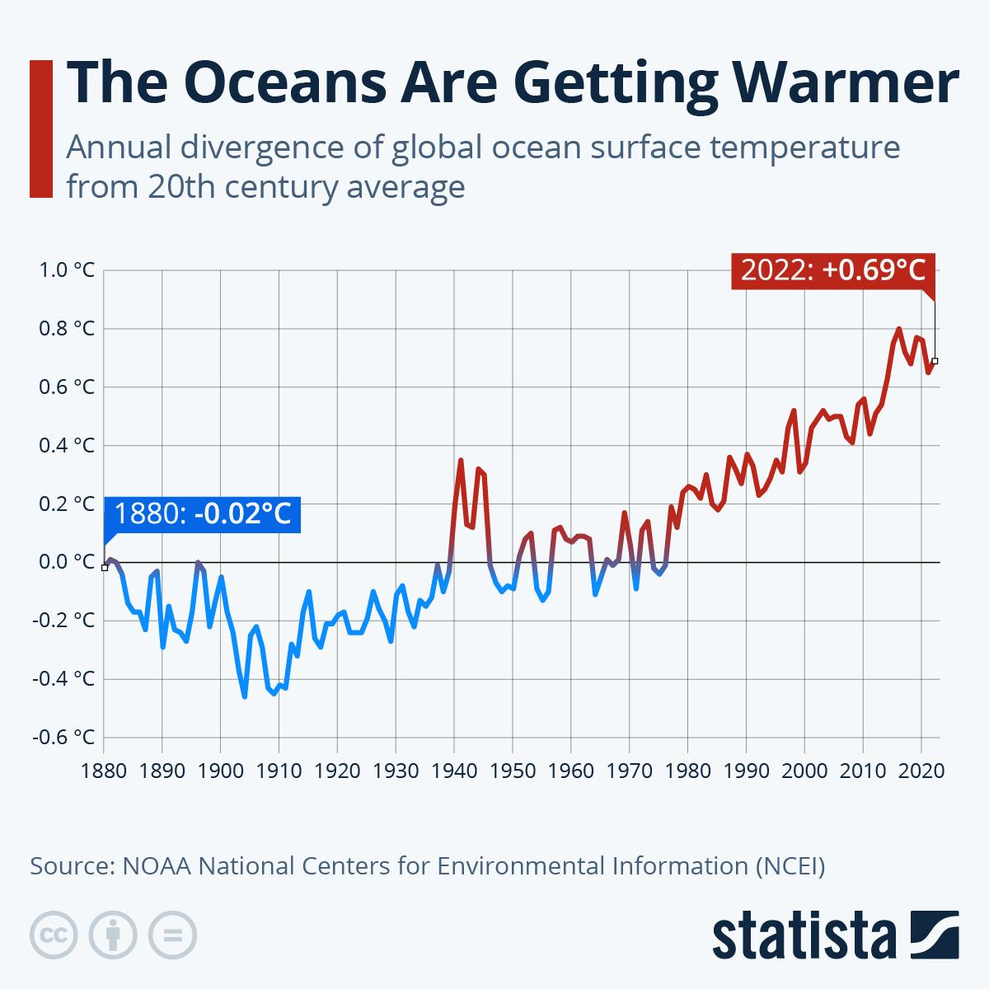
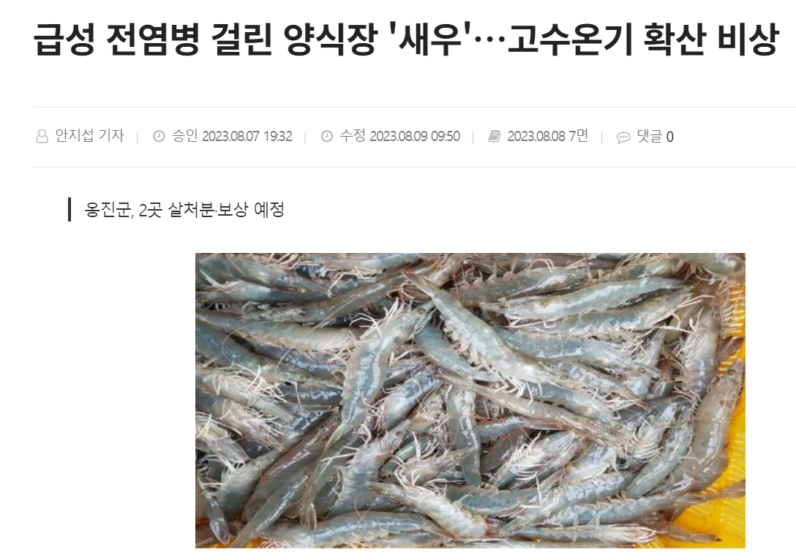
주제선정 및 배경
프로젝트 배경
해수 온도 상승으로 인한 양식 환경 변화에 따른 폐사율 증가
지구 온난화로 인해 해수면 온도가 상승하면서 새우 조기 폐사 증후군과 새우흰점바이러스 등 장염 비브리오균 증가
[그림] 열대화로 인한 해수면 온도 변화
※ 출처 : Statista
바이오플락 육상 양식
새우 폐사율 감소 및 새우 생산량 증가
[그림] (열대화로 인한 급성 전염병 확산)
※ 출처 : (인천일보)

Slide 5
주제선정 및 배경
프로젝트 배경
바이오플락 육상 양식으로 사계절 새우 출하 가능
구분 | 1월 | 2월 | 3월 | 4월 | 5월 | 6월 | 7월 | 8월 | 9월 | 10월 | 11월 | 12월
노지 양식장 (축제식)
환수식 육상 실내 양식장
바이오플락 육상 실내 양식장
출 하
출 하
출 하
출 하
노지 양식장(축제식)
환수식 육상 실내 양식장
바이오플락 육상 실내 양식장
해역을 제방으로 막아 인위적으로 주배수를 하면서 종료 입식 후 양성관리
육상 실내 시설에서 환수시스템을 활용하여 사용된 물을 정화하고 재사용하는 방식
약식 수조의 오염물 분해능력이 뛰어나고 양식생물에 유익한 미생물을 함께 키우는 양식 기술

Slide 6
주제선정 및 배경
바이오플락 개념
바이오플락 양식 기술이란?
바이오플락은 식물플랑크톤, 사육생물 배설물, 사료찌꺼기 및 세균성 미생물 등이 결합된 미세집합체
양식 수조에 바이오플락을 넣어 오염물 분해 능력을 높이고 양식생물에 이로운 효과를 주는 새로운 양식 기술
바이오플락 양식 장점
사육수를 교환하지 않거나 최소화시키기 때문에 배출수에 의한 환경오염과 질병원의 전염을 감소
바이오 플락 양식의 장점
물을 환수 하지 않아 수질관리에 용이하며 플락의 재섭식을 통하여 사료 효율 증가
4계절동안 양식이 가능하여 단위면적당 고밀도 사육이 가능해져 생산량이 20배 이상 증가

Slide 7
주제선정 및 배경
분석 목표 설정
프로젝트 목표
치하 · 사료에 따른 새우 성장 차이 분석
새우 성장 예측 모델 개발
치하 종류(국내, 태국)에 따른 성장 차이 분석
사료 종류(국내, 태국)에 따른 성장 차이 분석
새우성장 예측 모델을
개발하여 특정중량을 달성하는 데 걸리는 기간 예측

Slide 8
주제선정 및 배경
데이터 분석 순서
R을 활용한
ANOVA
분석결과
분석 목표 설정
데이터 수집, 추출, 전처리
그래디언트 부스팅
랜덤 포레스트 (의사결정나무)
Welch’s ANOVA
R 분석 결과
Python 분석 결과 및 예측
분석 목표
Python을 활용한 앙상블 기법

Slide 9
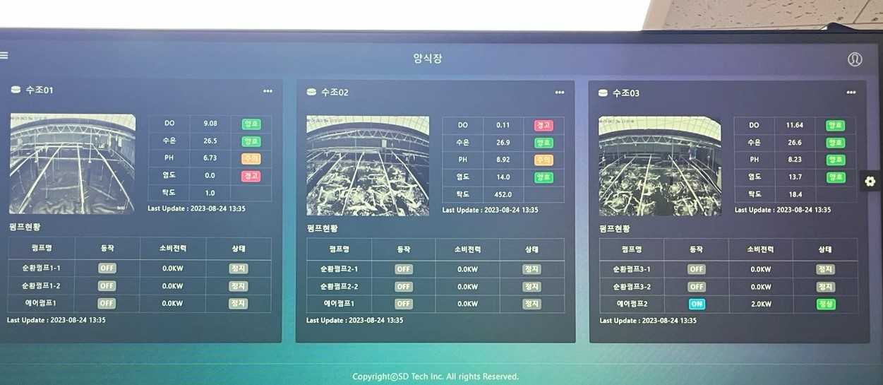
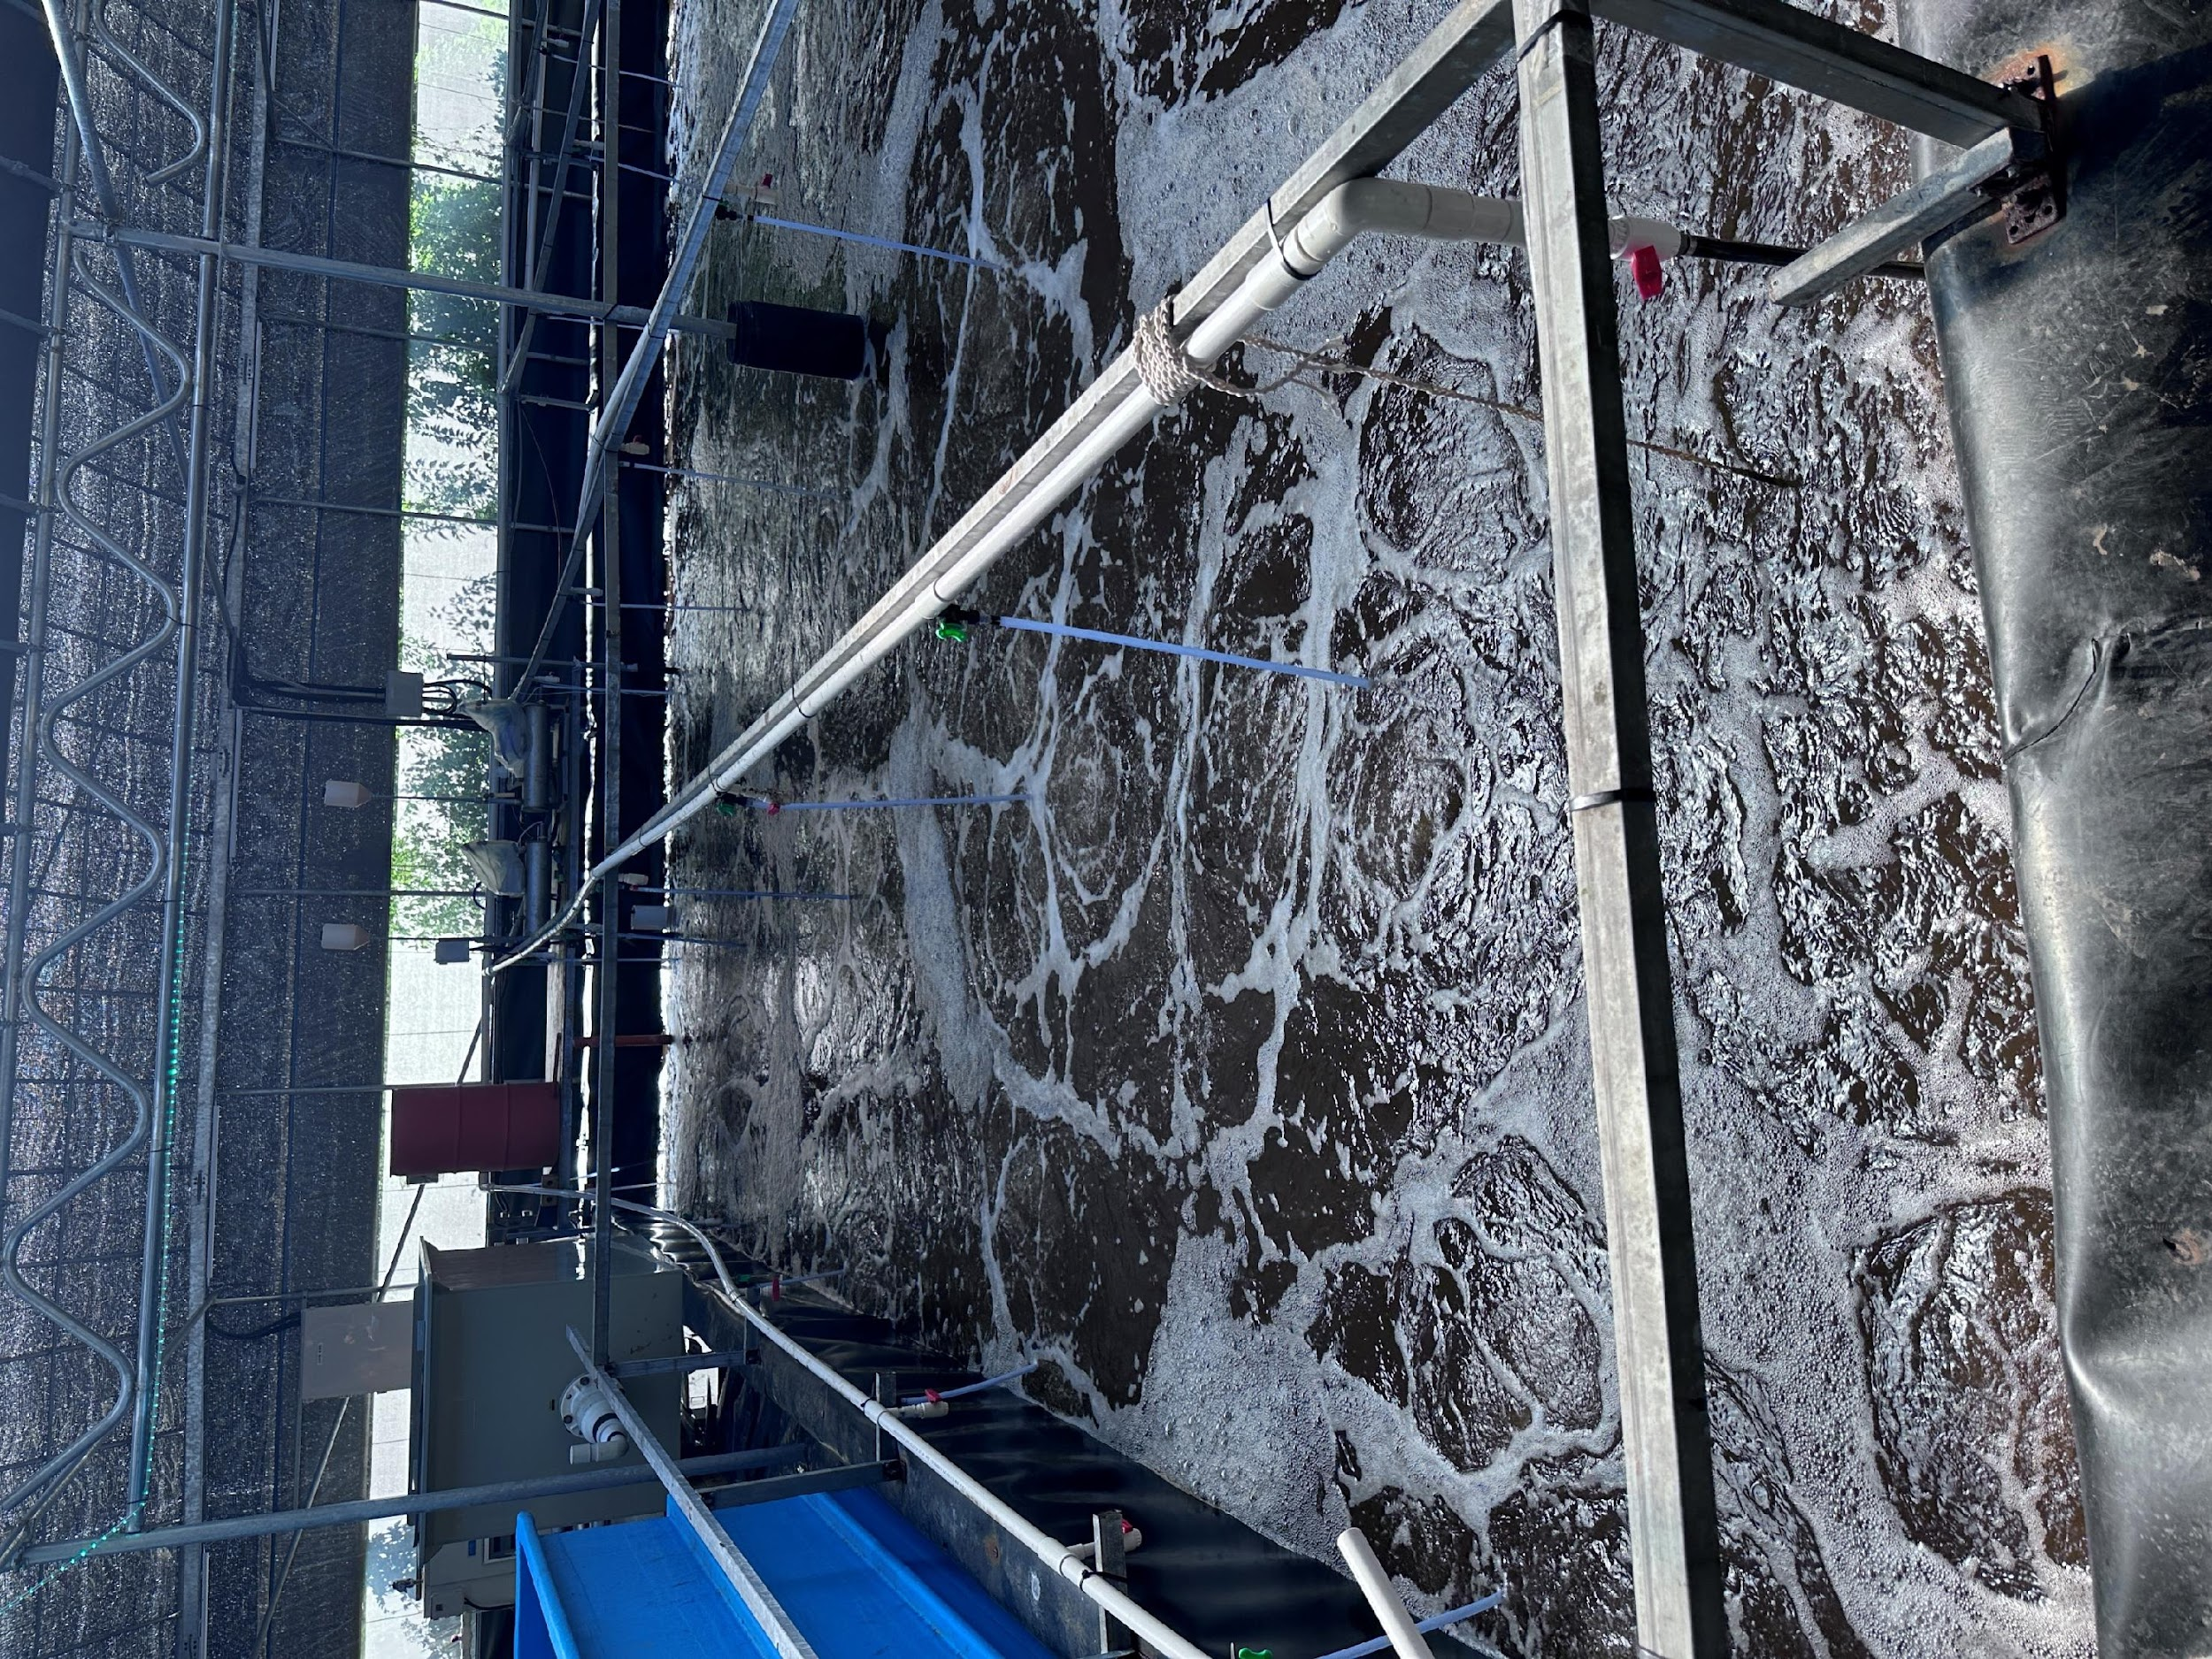
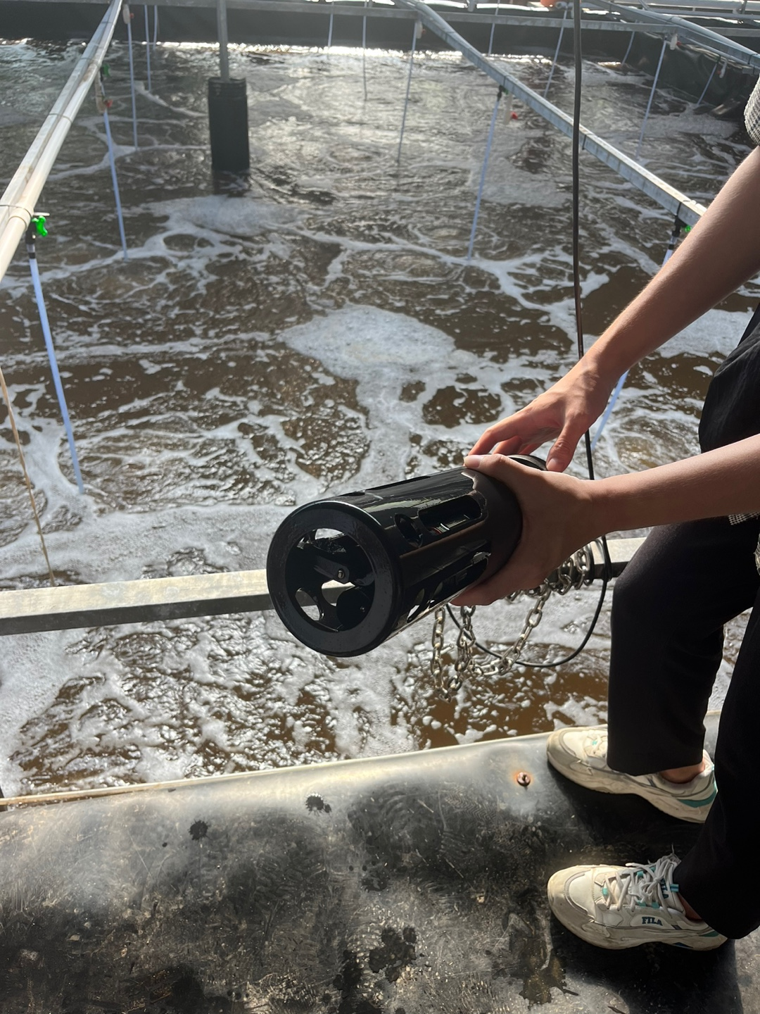
데이터 수집 및 전처리
데이터 수집
데이터 수집
바이오플락 방식으로 운영하고 있는 양식장 방문
수질 측정 센서를 통해 온도, 염도, 탁도, PH, 용존산소 등 측정
측정한 값들을 모니터를 통해 실시간으로 확인

Slide 10
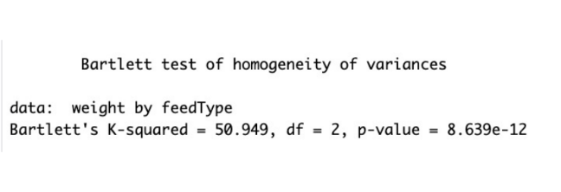
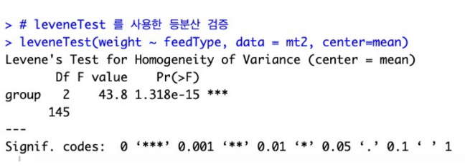
데이터 분석
통계분석
One-way ANOVA (집단 간의 평균차이검정)
등분산성 검증을 위해 Bartlett.test, Levene Test 수행
Bartlett.test (분산의 동질성 검정)
LeveneTest
p-value <0.05이므로 분산이 동일하다는 귀무가설 기각
=> “치하 + 사료” 타입마다 분산이 동일하지 않음(이분산)
“ 치하+사료가 다른 그룹들 간에 새우 성장 차이가 있음을 확인 ”

Slide 11
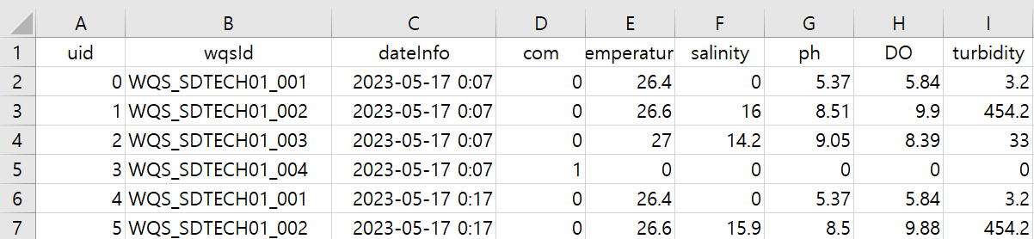
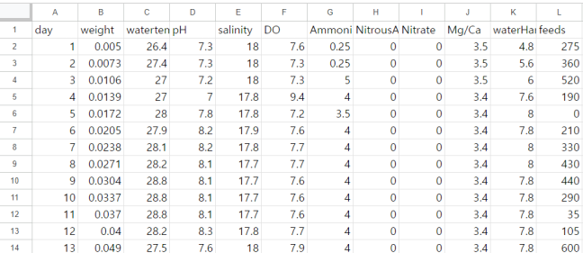

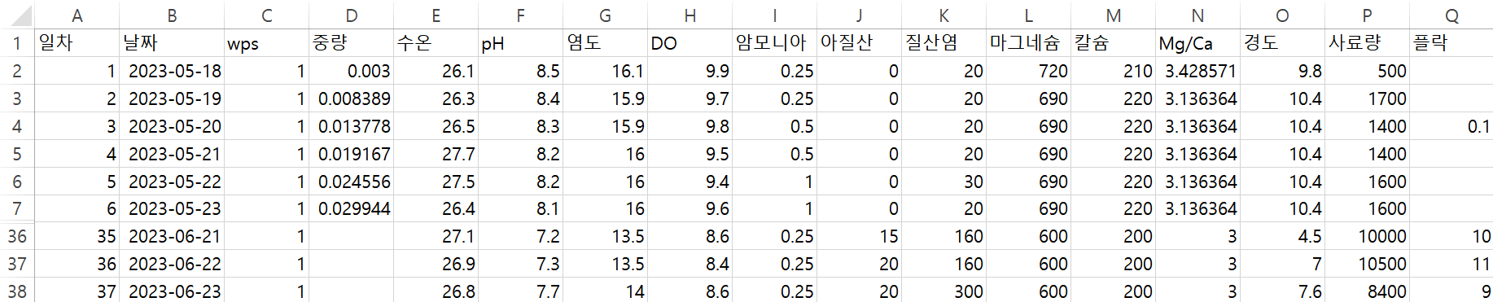
데이터 수집 및 전처리
데이터 수집
데이터 설명
사용 데이터 추출 및 데이터 전처리
날짜, wps, 탁도, 마그네슘, 칼슘 열은 삭제
결측값들은 평균값으로 대체
분석의 용이성을 위해 전처리 후 변수 이름을 영문으로 변경
사용 데이터 추출

Slide 12
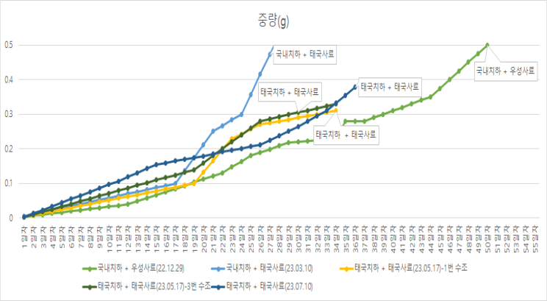
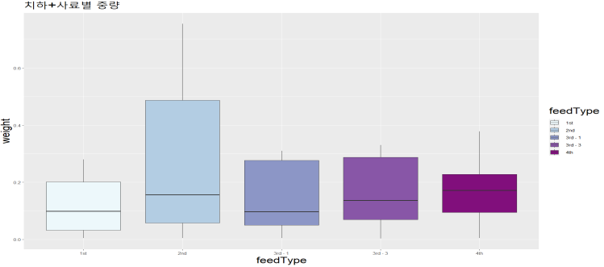
데이터 분석
통계분석
(치하 + 사료) 데이터 간의 새우 중량 분석
1차(51일) : 국내치하+우성사료(국내사료)
2차(54일) : 국내치하+태국사료
3차-1번수조(37일) : 태국치하+태국사료
3차-3번수조(38일) : 태국치하+태국사료
4차(56일) : 태국치하+태국사료
[Excel]
[R]
그룹간의 새우 성장 속도에 차이가 있음을 확인
boxplot을 통해 데이터 분포 확인

Slide 13
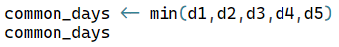
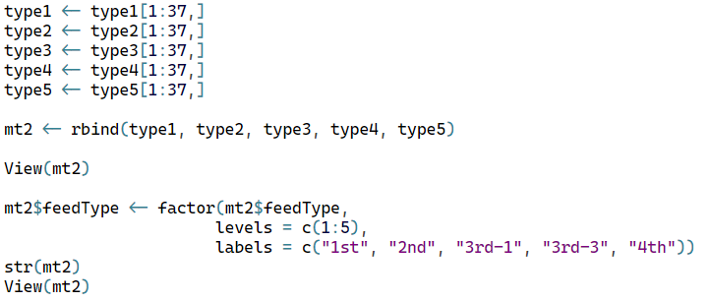
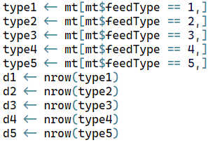
데이터 분석
통계분석
One-way ANOVA (집단 간의 평균차이검정)
1. 데이터 불러오기
3. 가장 낮은 총 관측 일수를 common_days로 지정
- 양식이 진행된 기간 통일
2. 각 feedType 별로 총 관측 일수를 구하기
- 얼마동안 관측되었는지 확인
4. 각 그룹에서 common_days를 초과하는 일자의 관측치 제거

Slide 14
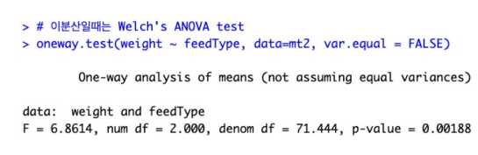
데이터 분석
통계분석
One-way ANOVA (집단 간의 평균차이검정)
Welch's ANOVA
그룹 간의 분산이 동일하지 않을 때 사용하는 일원분산분석의 방법
이분산일때 그룹간의 차이를 비교할때 사용
가설설정
귀무가설: 집단간 분산이 동일하다
대립가설: 집단간 분산이 동일하지 않다
중량이 같다는 귀무가설을 기각
-> ANOVA 분석 후 집단 간 분산 차이가 있음을 확인
추가로 평균 차이 확인을 위해 사후검정을 수행

Slide 15
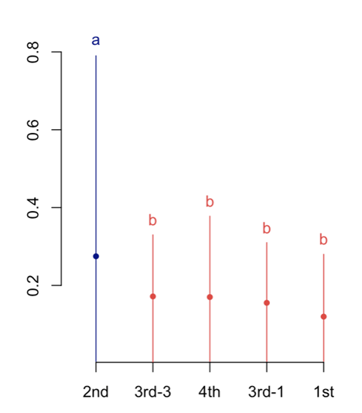
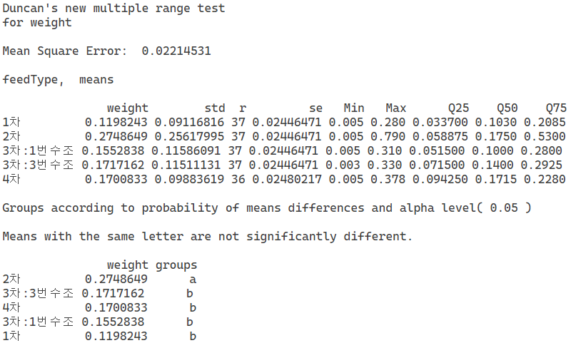
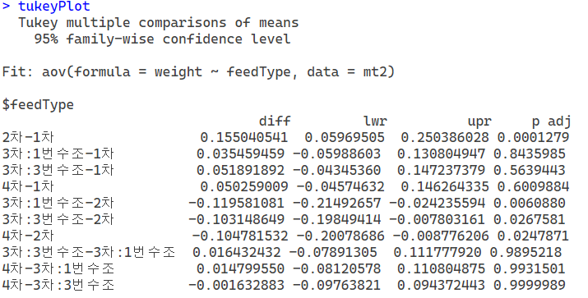
데이터 분석
통계분석
One-way ANOVA (집단 간의 평균차이검정)
TukeyHSD
- 각 그룹의 평균에 차이가 있는지 사후 검정
Duncan’s
- 각 그룹의 평균에 차이가 있는지 사후 검정
“국내치하+태국사료 그룹의 중량 평균이 가장 큼을 확인 ”

Slide 16
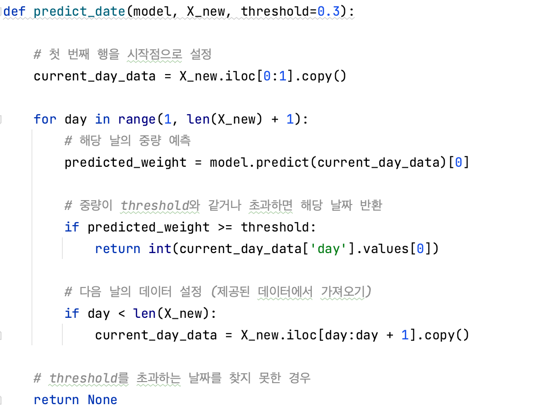
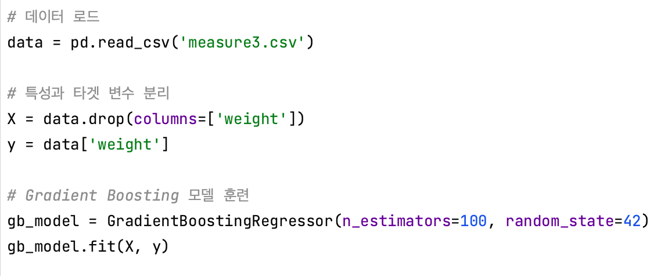
데이터 분석
통계분석 By Python
Gradient Boosting 을 이용한 특정 중량 달성일자 예측 (앙상블)
Gradient (또는 잔차)를 이용하여 이전 모형의 약점을 보안하는 새로운 모형을 순차적으로 적합한 뒤 이들을 선형 결합하여 얻어진 모형을 생성하는 알고리즘
잔차를 계속해서 줄여나가는 방식으로 학습하기 때문에 정확도가 좋다.
새우 성장이 가장 빨랐던 2차 데이터(국내치하 + 태국사료)를 학습용 데이터로 사용
Gradient Boosting을 통해 모델 훈련
훈련된 모델(model) 을 바탕으로 새로운 시험용 데이터 (X_new)의 환경에서 목표 중량(threshold)을 초과하는데 총 몇 일이 걸리는지를 예측하여 반환

Slide 17
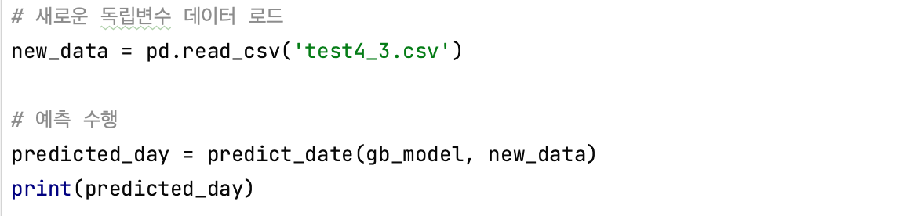
데이터 분석
통계분석 By Python
Gradient Boosting 을 이용한 특정 중량 달성일자 예측(앙상블)
시험용 데이터 선택 및 예측 수행
시험용 데이터 | 실제 걸린 기간 | 예측한 기간 | 실제 – 예측값
1차 (국내치하 +국내사료) | 39일 | 11일 | 28일
2차 (국내치하 +태국사료) | 24일 | 25일 | -1일
3차 – 1번수조 (태국치하 +태국사료) | 32일 | 20일 | 12일
3차 – 3번수조 (태국치하 +태국사료) | 30일 | 20일 | 10일
4차 (태국치하 +태국사료) | 33일 | 11일 | 22일
훈련용 데이터는 모두 동일하게 2차 데이터를 사용
결과
예측값 : 각 시험용 데이터가 2차 데이터와 같이 “국내치하+태국사료” 라는 가정 하에, 주어진 환경에서 0.3g의 중량을 초과하는데 걸리는 기간
훈련용 데이터와 시험용 데이터 간의 특성이 다르기 때문에
실제 걸린 기간과 예측한 기간 사이에 차이가 크다는 사실을 확인
“집단 내에서의 중량 예측을 추가로 실행”
Gradient Boosting (잔차를 계속해서 줄여나가는 방식)

Slide 18
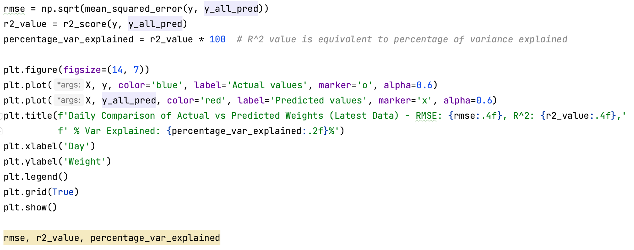
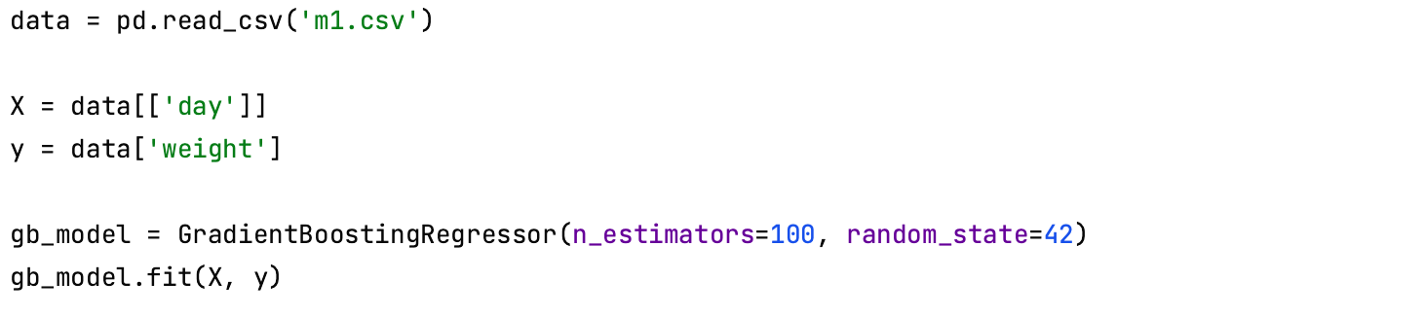
데이터 분석
통계분석 By Python
Gradient Boosting 기법으로 분석한 새우 실제 vs 예측 무게 (집단 내)
전체 데이터셋에 대한 예측 수행
제곱 평균 제곱근 오차(RMSE) 결과 추출
RMSE: 오차 값으로 값이 작을수록 좋음
R-squared 결과값 추출
R-squared: 1에 가까울수록 모델의 성능이 좋음
분산 설명률 (% variance explained) 추출
분산설명률 : 100%에 가까울수록 모델의 성능이 좋음
데이터 불러오기
특성과 타겟 변수 분리
Gradient Boosting 모델 훈련

Slide 19
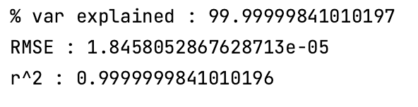
데이터 분석
통계분석 By Python
Gradient Boosting 기법으로 분석한 새우 실제 vs 예측 무게 (집단 내)
시험용 데이터 | 분산 설명률 (Random Forest) | 제곱근 오차 (RMSE) | 결정 계수 (R-squared)
1차 (국내치하 +국내사료) | 99.99% | 1.8458 e−5 | 0.9999
2차 (국내치하 +태국사료) | 99.99% | 3.5834 e-4 | 0.9999
3차 – 1번수조 (태국치하 +태국사료) | 99.99% | 6.045 e-6 | 0.9999
3차 – 3번수조 (태국치하 +태국사료) | 99.99% | 4.2464 e−6 | 0.9999
4차 (태국치하 +태국사료) | 99.99% | 3.5473 e-6 | 0.9999
결과
모든 테스트에서 제곱근 오차가 0에 가까워 모델의 높은 정확도와 낮은 오차를 가지고 있음
Gradient Boosting은 집단 내의 중량 예측에 매우 적합하다고 유추 가능
RMSE가 매우 낮으면 모델이 훈련 데이터에 과도하게 적합되어 있을 가능성이 있으므로 과적합의 위험성 고려해야함
모든 테스트에서 분산 설명률과 결정계수가 매우높기 때문에 모델의 설명력이 매우 좋음

Slide 20
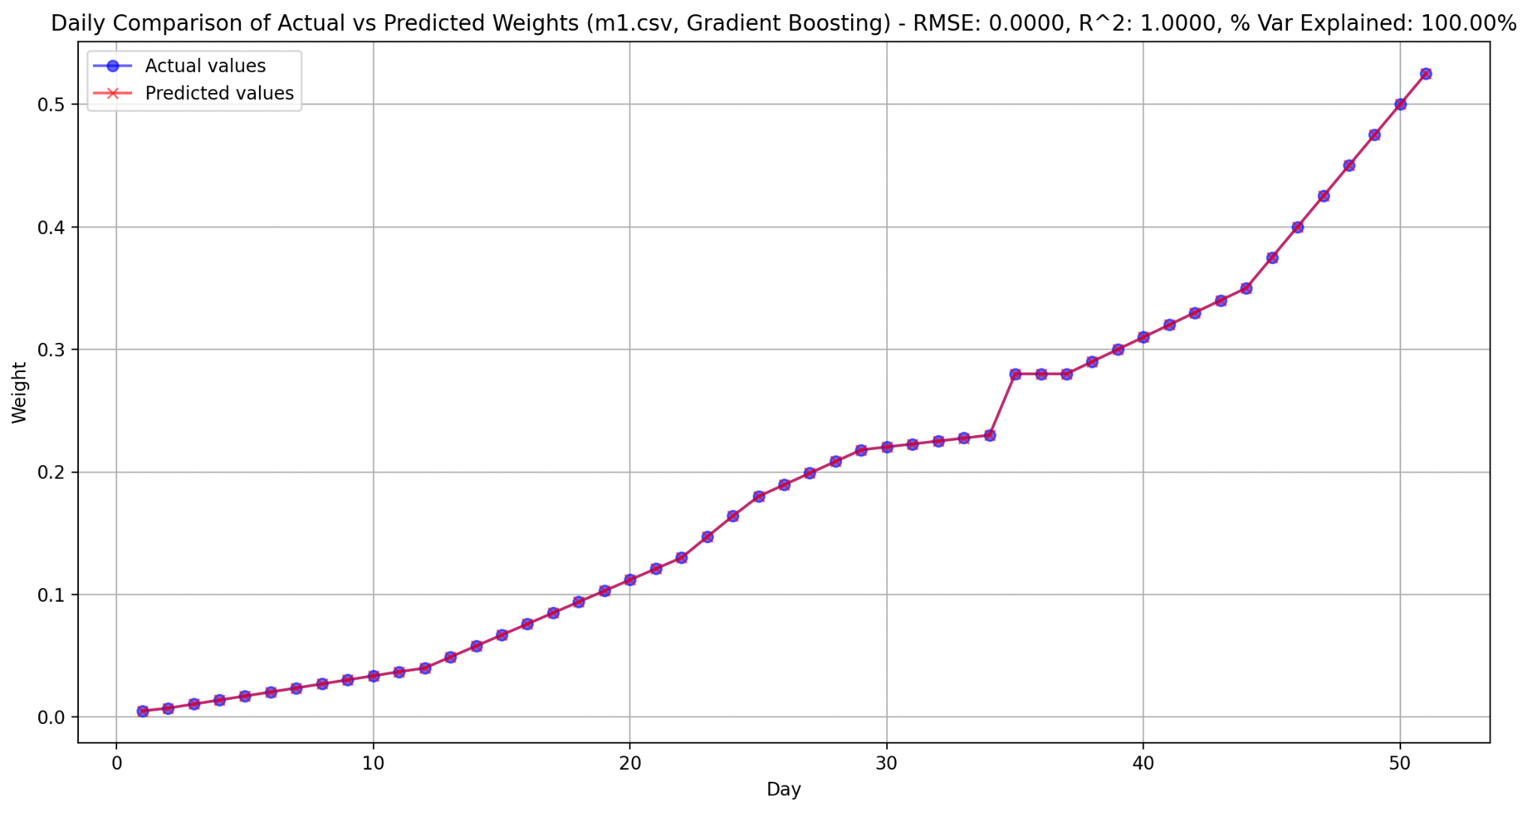
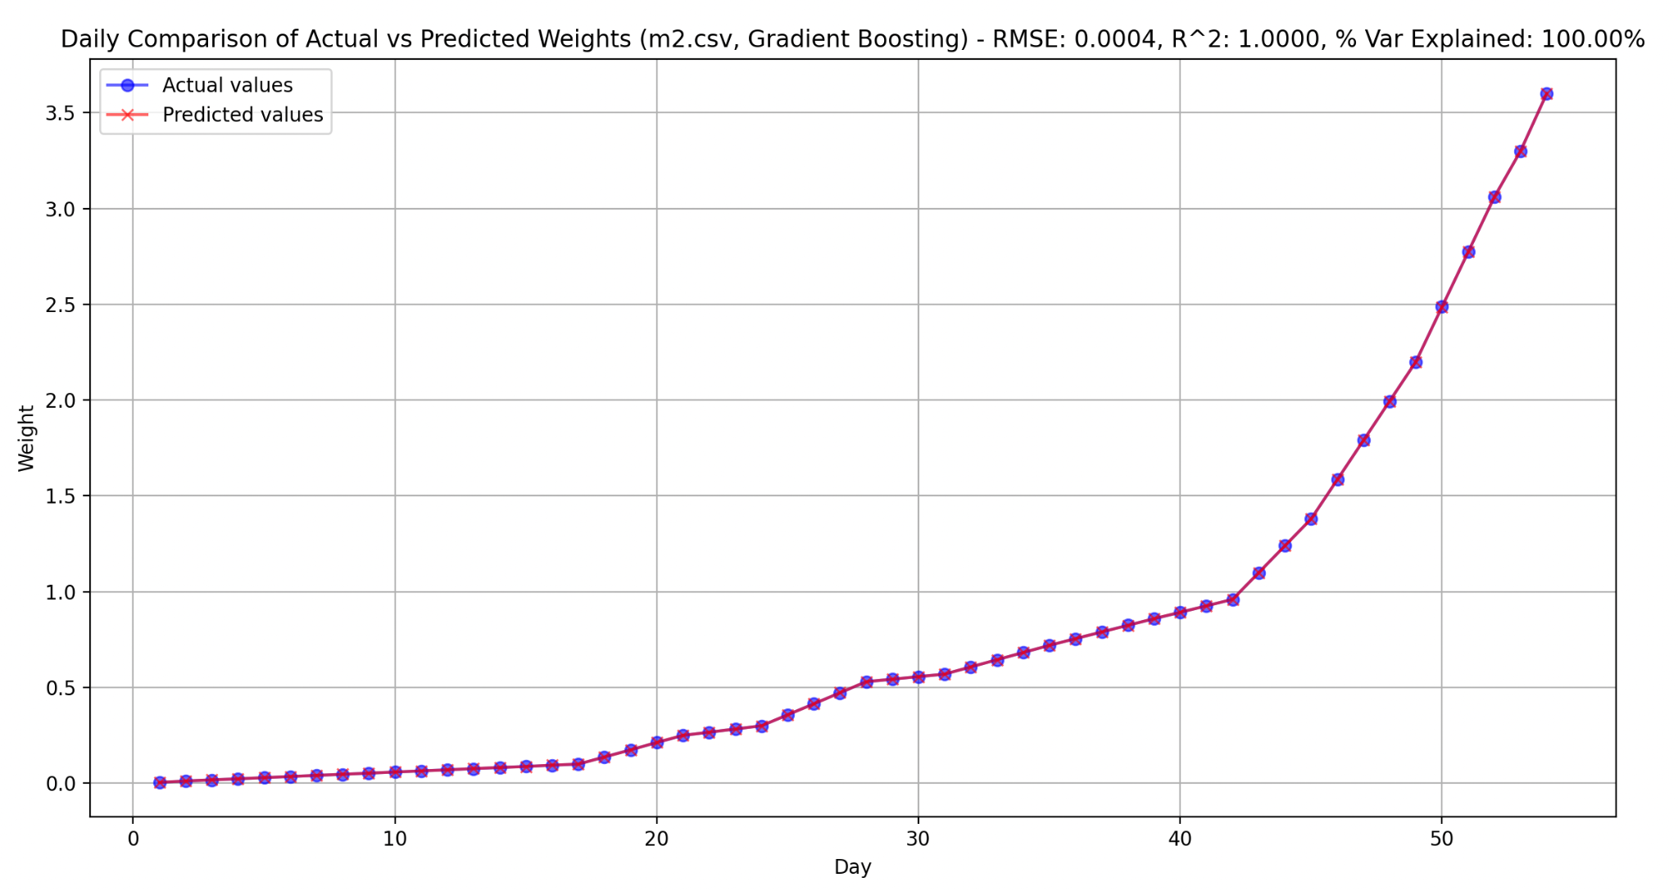
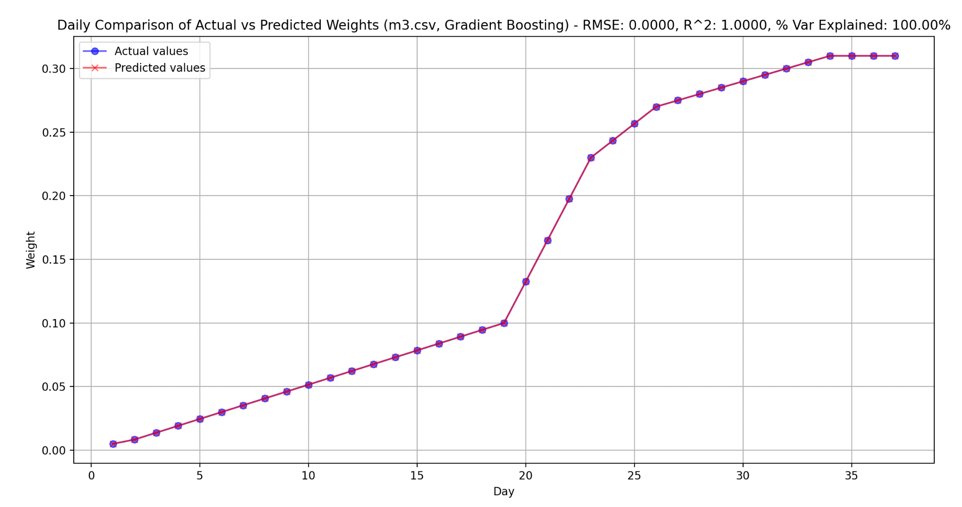
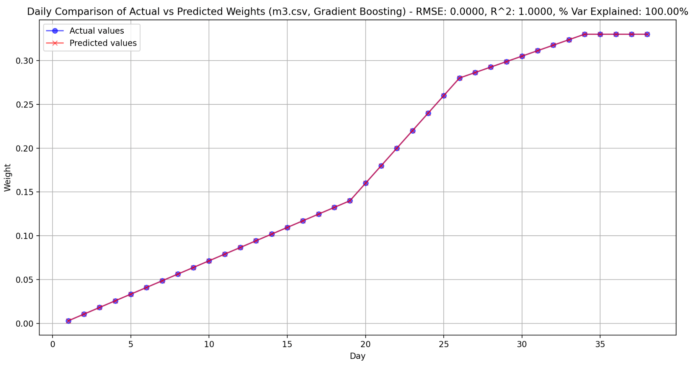
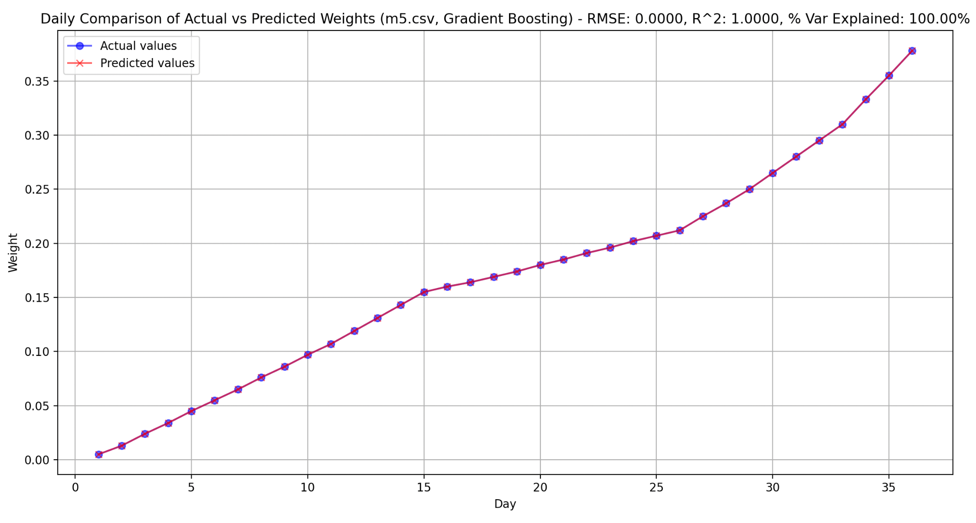
데이터 분석
통계분석 By Python
Gradient Boosting 기법으로 분석한 새우 실제 vs 예측 무게
1차
2차
3차 1번
예측 정확도 평가 :
그래프를 통해 예측과 실제 사의 거리가 작을수록 모델의 예측이 매우 정확하다고 해석할 수 있음
데이터 변동성 파악 :
모든 데이터에서 매우 정확한 예측값을 구할 수 있었음
모델 개선 방향 제시 :
RMSE가 매우 낮으면 과적합의 위험성이 있기 때문에 교차 검증과 같은 기법을 사용하여 모델의 일반화 성능을 확인해야 합니다.
3차 3번
4차

Slide 21
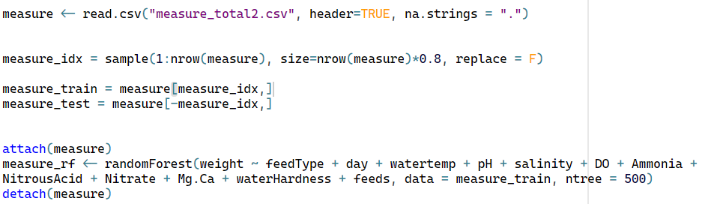
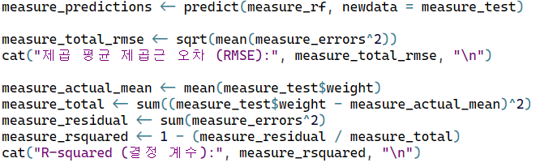
데이터 분석
통계분석 By R
Random Forest 기법으로 분석한 새우 실제 vs 예측 무게
Random Forest (랜덤포레스트)이란 머신 러닝 알고리즘 중 하나로, 다양한 의사 결정트리들을 결합하여 높은 예측정확도를 달성하는 대표적인 앙상블 학습 기법 .
데이터의 특성과 목적에 따라 적절한 하이퍼 파리미터 조정이 필요하며, 이를 통해 모델의 성능을 향상
Random Forest 모델을 사용하여 예측 수행
제곱 평균 제곱근 오차(RMSE) 결과 추출
R-squared 결과값 추출
R-squared: 1에 가까울수록 모델의 성능이 좋음
오차 값은 값이 작을수록 좋음
데이터 불러오기
각 차수를 8:2 비율로 훈련 데이터와 테스트 데이터 분할
Random Forest 모델 생성

Slide 22
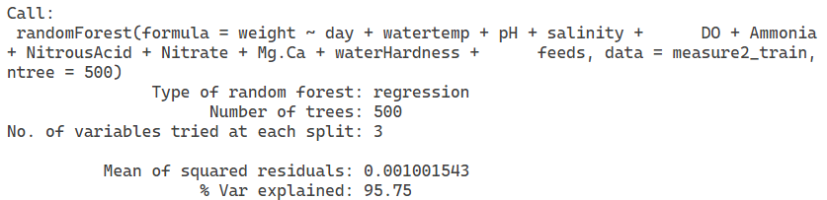
데이터 분석
통계분석 By R
Random Forest 기법으로 분석한 새우 실제 vs 예측 무게
시험용 데이터 선택 및 예측 수행
시험용 데이터 | 모델 정확도 (Random Forest) | 제곱근 오차 (RMSE) | 결정 계수 (R-squared)
1차 (국내치하 +국내사료) | 96.15% | 0.01% | 98%
2차 (국내치하 +태국사료) | 96.87% | 53% | 0.07%
3차 – 1번수조 (태국치하 +태국사료) | 96.22% | 0.09% | 50%
3차 – 3번수조 (태국치하 +태국사료) | 97.04% | 0.06% | 45%
4차 (태국치하 +태국사료) | 91.9% | 0.01% | 93%
훈련용 데이터 테스트 데이터 각 차수의 데이터를 사용
결과
2차 데이터의 경우 짧은 시간안에 목표 중량에 빠르게 도달하였지만 그만큼 오차가 크고 설명력이 좋지 않은것으로 판단
1차, 4차 데이터의 경우 데이터가 상대적으로 충분하고 차근차근 중량이 증가하였기에 오차가 낮고 설명력이 크다고 나옴
3차-1번수조, 3차-3번수조 데이터의 경우 다른 데이터에 비해 데이터 양이 적어 다른 데이터 보다 설명력이 부족함
급격하게 새우의 중량이 증가한 2차 데이터의 오류가 상대적으로 높은 걸로 나옴

Slide 23
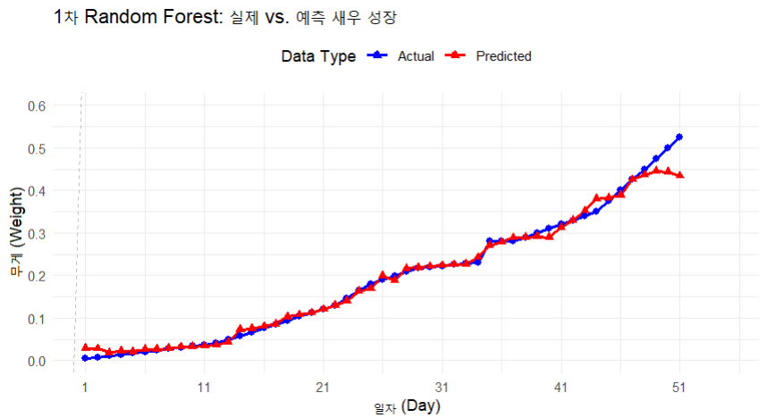
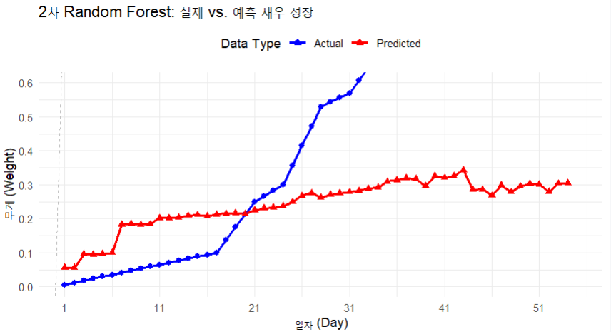
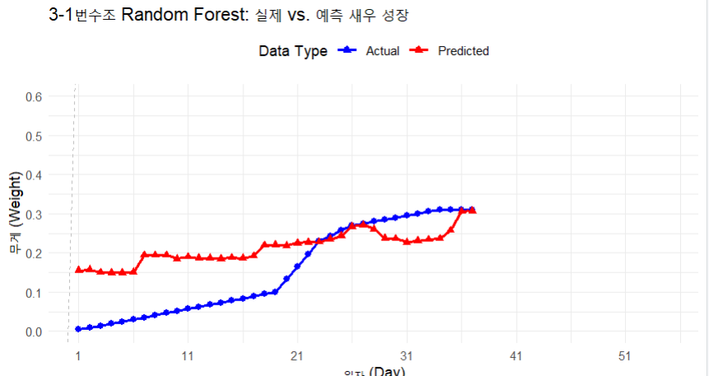
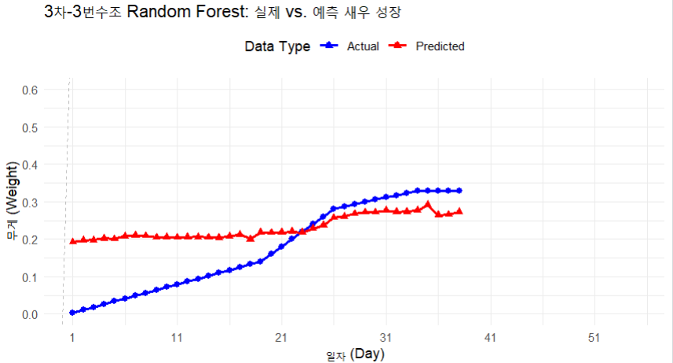
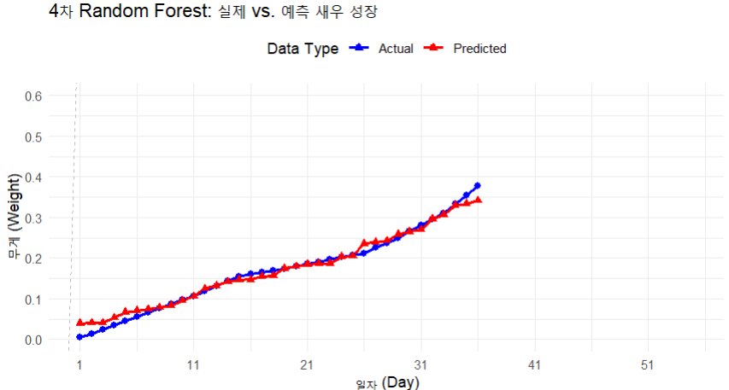
데이터 분석
통계분석 By R
Random Forest 기법으로 분석한 새우 실제 vs 예측 무게
1차
2차
3차 1번
예측 정확도 평가 :
그래프를 통해 예측과 실제 사의 거리가 작을수록 모델의 예측이 정확하다고 해석할 수 있음
데이터 변동성 파악 :
그래프를 통해 일부 데이터 포인트는 예측이 정확하게 맞지만 다른 경우에는 차이가 있는 것을 확인할 수 있음
모델 개선 방향 제시 :
그래프에서 예측이 실체와 차이가 나는 패턴을 확인하고 이를 통해 모델을 개선하기 위한 방향성이나 추가적인 튜닝 및 변수 선택을 고려 가능
3차 3번
4차

Slide 24
분석활용 및 기대효과
분석 결과
분석 결과
등분산 검정 / ANOVA를 통해 집단 간 차이가 있다는 것을 확인함.(P-Value=0.0018) 즉 치하, 사료에 따라 새우 성장 속도가 다르다는 것을 알 수 있음.
추가적으로 주어진 환경에서 특정 중량에 걸리는 기간을 예측하고자 Gradient Boosting 모델을 통해 예측한 결과 실제 값과는 큰 차이를 보임
이 점을 개선하고자 작은 데이터셋에서도 안정적인 성능을 보이고 상대적으로 과적합에 덜 민감한 Random Forest 모델을 사용하여 예측한 결과 대부분 정확한 값을 반환함

Slide 25
분석활용 및 기대효과
분석 결과
한계점
데이터의 양 : 새우 양식 데이터가 너무 적음, 복잡한 모델을 사용할 경우 과적합의 위험이 있음
이상치 및 유효성 : 국내새우+국내사료”와 “국내새우+태국사료” 같은 경우 각각 한번의 실험 결과 밖에 없기 때문에 관측치의 유효성과 이상치 존재 여부 확인이 어려움
변수 간 상호작용 : 대부분의 변수들이 자연변수이기 때문에 데이터 분석 시 자연변수 간의 복잡한 상호작용을 고려하기 어려움
외부 요인: 데이터에 포함되지 않은 외부 요인(예: 빛의 양, 다른 환경 요인 등)이 새우의 성장에 영향을 줄 가능성이 있어 완전한 분석이 어려울 수 있음
해결방안
더 많은 새우 양식을 통해 추가 데이터 확보
변수들의 상호작용 항을 추가
의사결정트리, 랜덤 포레스트 등의 모델을 사용하여 변수 간의 상호작용을 자동으로 고려
분석에 영향을 미칠 수 있는 외부 요인에 대한 데이터를 추가로 수집
해당 분야의 전문가와 협력하여 미처 고려하지 못한 중요한 변수나
요인을 파악하고 이를 분석에 반영하는 것이 좋습니다.
박스 플롯, 산점도 등의 시각화 도구나, IQR(Interquartile Range) 방법, Z-score 방법 등을 사용하여 이상치 탐지 가능
이상치를 제거하거나, 중앙값, 평균값 등으로 대체 또는 이상치가 유의미할 경우 그대로 쓰는 방법 고려 가능

Slide 26
분석활용 및 기대효과
분석 결과
기대효과
최적의 양식 조건 파악 : 데이터에서 다양한 환경 변수들 (온도, pH, 염도, 용존 산소량 등)이 새우의 성장에 어떤 영향을 미치는지 파악하여 빠른 성장을 위한 최적의 양식 조건을 도출
먹이의 효과 분석: 다양한 먹이 유형(feedType)과 먹이의 양(feeds)에 따른 새우의 성장률 변화를 분석하여, 가장 효과적인 먹이 전략을 도출
경제적 이익: 최적의 양식 조건과 먹이 전략을 도출하여 적용함으로써, 새우의 성장률을 향상시킬 수 있습니다. 이는 양식장의 생산성을 높여 경제적 이익을 증대 가능
위험 요인 감지: 암모니아나 아질산과 같은 농도가 높아질 경우 새우의 성장에 부정적인 영향을 미치기 때문에 이러한 위험 요인을 미리 감지, 적절한 조치를 취하는 데 도움

Slide 27
QnA

Slide 28
감사합니다.

